Slide 1
動作遊戲
410429072蔡杰憲
(410416647李岳勳)

Slide 2

主角
特點:
摔落平台會重新開始遊戲

Slide 3
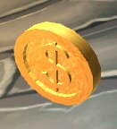
收集物:金幣
特點:
旋轉
主角碰到得分

Slide 4
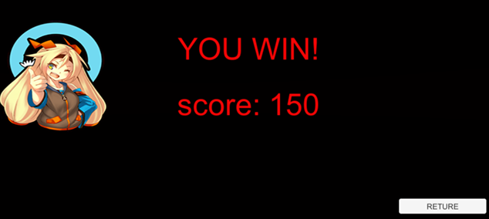
結算畫面
特點:
顯示分數
回到開始畫面

Slide 5
檔案
https://drive.google.com/open?id=0B47lF4gxY4c8ODM4cFRjM2kzVlE
https://github.com/samsweety/final_exam
(git上限100MB 部份檔案超過故以google雲端代替)

